Slide 1
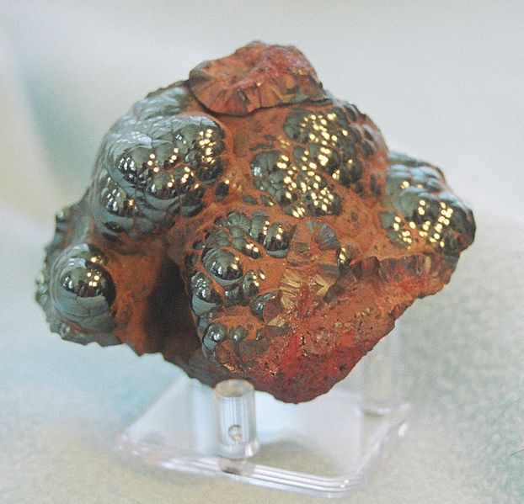
적철석(hematite, Fe₂O₃). Michigan, USA
http://en.wikipedia.org/wiki/File:Hematite.jpg

Slide 2
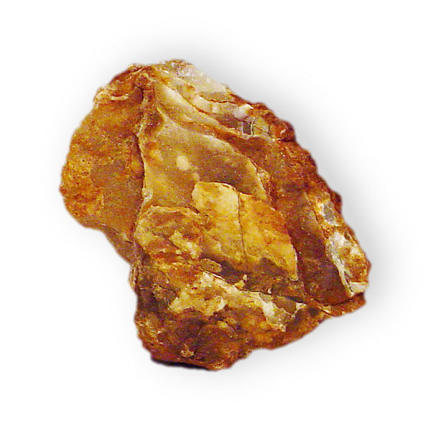
깁사이트(gibbsite, Al(OH)₃). Brazil
http://en.wikipedia.org/wiki/File:Gibbsite

Slide 3
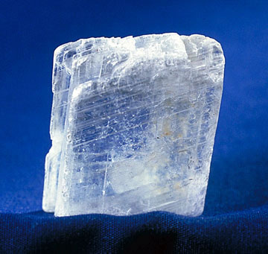
석고(gypsum, CaSO₄.2H₂O).
http://en.wikipedia.org/wiki/Gypsum

Slide 4
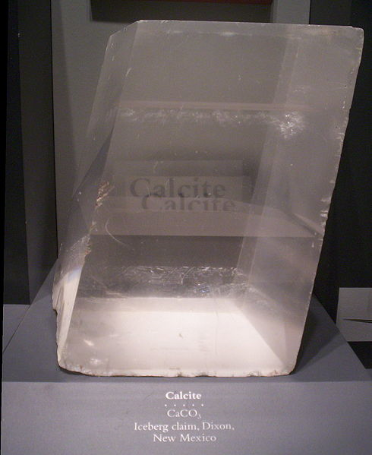
방해석(calcite, CaCO₃). National Museum of Natural History in Washington, DC
http://en.wikipedia.org/wiki/File:Calcite-HUGE.jpg

Slide 5
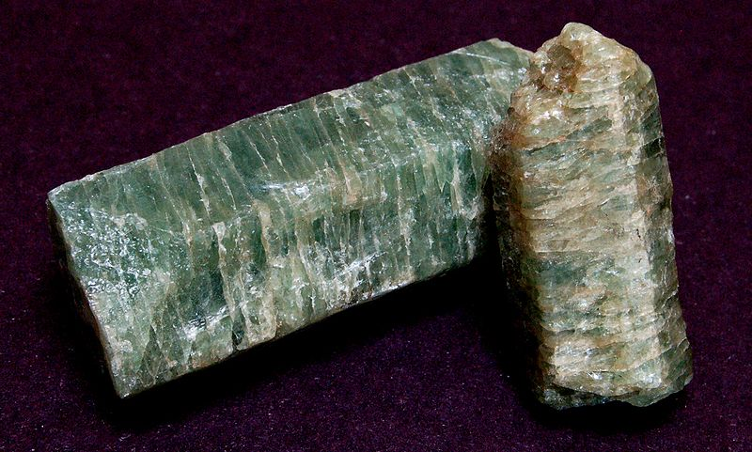
인회석(apatite, Ca₅(PO₄)₃(F,Cl,OH)). Quebec, Canada
http://en.wikipedia.org/wiki/File:Apatite_crystals.jpg

Slide 6
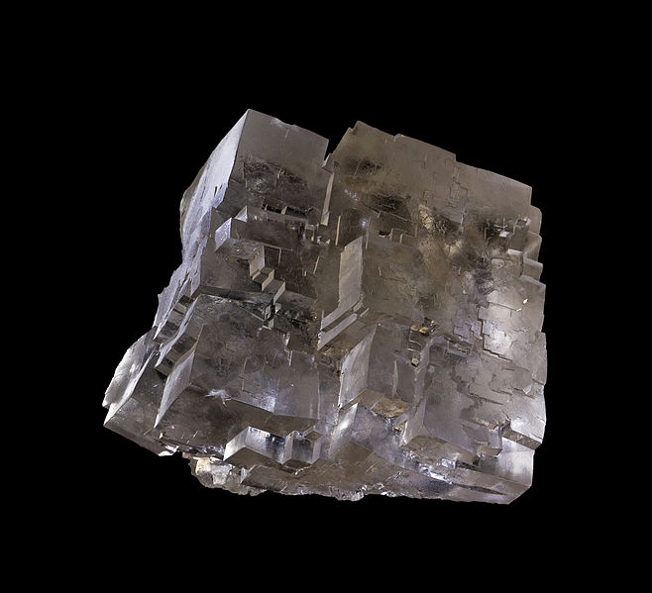
소금 또는 암염(halite, NaCl). Wieliczka Salt Mine, UNESCO World Heritage Site, Wieliczka, Małopolskie, Poland
http://en.wikipedia.org/wiki/File:Selpologne.jpg

Slide 7
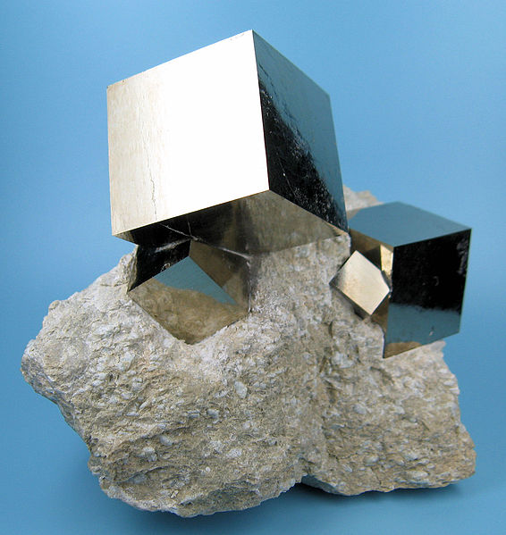
황철석(pyrite, FeS₂). Navajún, Rioja, Spain
http://en.wikipedia.org/wiki/File:2780M-pyrite1.jpg

Slide 8
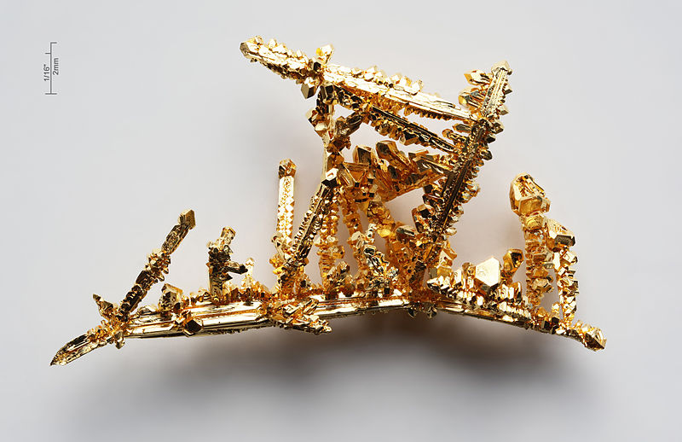
금(gold, Au). Navajún, Synthetic
http://en.wikipedia.org/wiki/Gold

Slide 9
2-1-3. 광물의 이용
공업
금속, 판금, 제련 – 모든 금속 광물
제지(종이) – 방해석, 활석
유리 및 도자기 – 석영, 장석
화학 – 다양한 금속 비금속 광물들
자동차 및 기타 교통수단 – 암면 외
농업
비료 – 인회석 및 다른 광물들
환경
복구 및 보호 – 점토광물, 산화광물, 석고 등
가정
세제 - 불석(zeolites)
화장품 – 활석, 운모
타일 및 벽돌 – 점토광물, 장석
보석

Slide 10
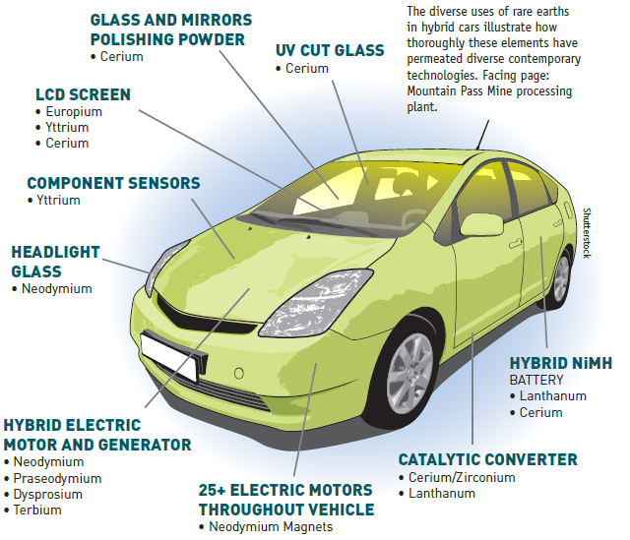
희토류광물(Rare Earth Element Minerals)의 이용
http://minesmagazine.com/1737/
Notes:
Glass and mirrors~= 유리 및 거울 연마제, LCD~=LCD화면, UV cut~=자외선 차단, Component~=부품감지기, Headlight~=전조등유리, Hybrid electric~=하이브리드 전동모터 및 제너레이터, 25+~=25개 이상의 전동 모터들, catalytic~=촉매변환제, nybrid nimh=혼합니켈금속

Slide 11
희토류 광물
Aeschynite
Allanite
Apatite
Bastnasite
Britholite
Brockite
Cerite
Fluocerite
Fluorite
Gadolinite
Monazite
Parisite
Stillwellite
Synchisite
Titanite
Wakefieldite
Xenotime
zircon

Slide 12
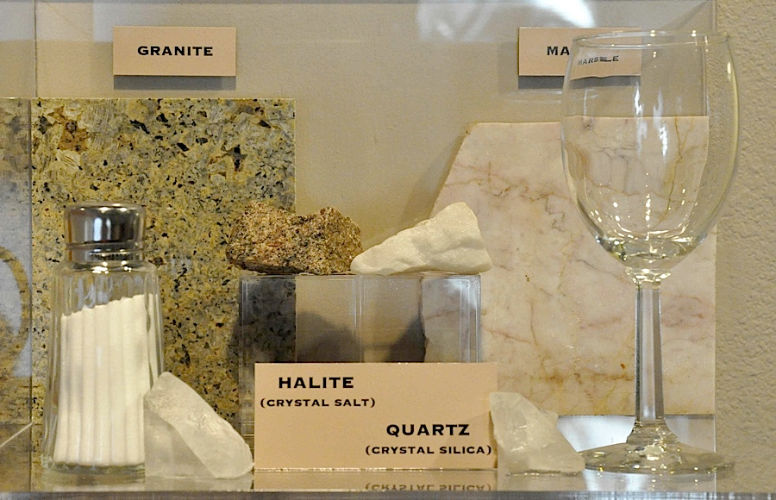
일상 사용하는 광물과 암석
http://natural-history.uoregon.edu/everydayuses-shelf03
Notes:
Granite=화강암, marble=대리암, halite=소금, quartz=석영

Slide 13
http://arizonaexperience.org/land/rock-products-building-arizona
Notes:
Evry year=매년, 38,052~=미국에서 매일 사용하는 물건들을 만들기 위해 1인당 38,502lbs의 광물을 새로 공급하여야 한다. 80,905 cu. Ft.~=80,905 입방 피트 천연가스, =6lbs~=6lbs 아연(금속, 합금, 페인트, 고무, 세라믹, 건강 관리 및 영양제) 8,509lbs~=8,509lbs 암석)도로, 건축, 교량, 조경, 기타 화학 및 건설), 164lbs~=164lbs 점토(바닥 및 벽 타일, 식기, 애완동물패드, 벽돌, 시멘트, 종이) 12 lbs~=12 lbs 구리(건축, 전기, 전자부품, 배관, 교통), 5,599~=5,599 lbs 모래 자갈(콘크리트, 아스팔트, 도로, 벽돌), 332 lbs~=332 lbs 비금속광물(유리, 화학제품, 비누, 종이, 컴퓨터, 핸드폰), 65 lbs~=65 lbs 알루미늄(건설, 음료용기, 자동차, 비행기), 11 lbs~=11 lbs 납(전지, 정보통신, TV 화면), 24 lbs~=24 lbs 기타 금속(전자, TV 및 비디오 장비, 레크레이션 장비), 496 lbs~=496 lbs 시멘트(도로, 건물, 교량, 보도), 5 lbs~=5 lbs 망간(제강, 기계, 교통), 357 lbs~=357 lbs 철(제철, 자동차, 항공, 건설, 용기재조), 36 lbs Soda~=36 lbs 소다회(유리,가루세제, 제약, 음식첨가물, 사진현상), 6,792 lbs~=6,792 lbs 석탄, ¼ lbs~= ¼ lbs 우라늄, 421 lbs salt~= 421 lbs 소금(화학, 도로 해빙, 식품, 농업), 217 lbs~=217 lbs 인산염암(비료, 동물 사료 보조제)

Slide 14
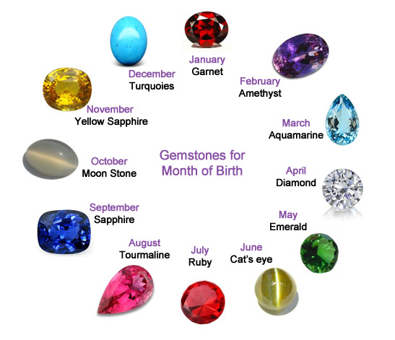
http://www.lankagembureau.lk/Gemstones-for-Month-of-Birth.php
Notes:
1월 석류석, 2월 자수정, 3월 아쿼마린, 4월 다이아몬드, 5월 에메랄드, 6월 묘안석, 7월 루비, 8월 전기석, 9월 사파이어, 10월 월장석, 11월 황색 사파이어, 12월 터키석

Slide 15
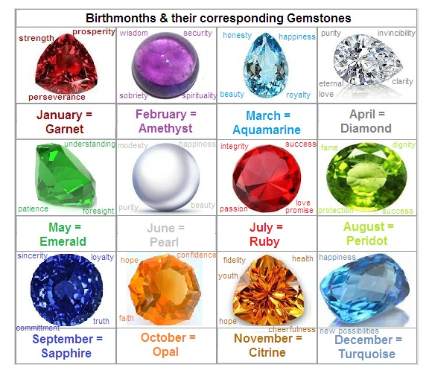
Notes:
6월 진주, 8월 감람석, 10월 오팔, 11월 황수정

